Slide 1

Що приховують назви осінніх місяців?

Slide 2
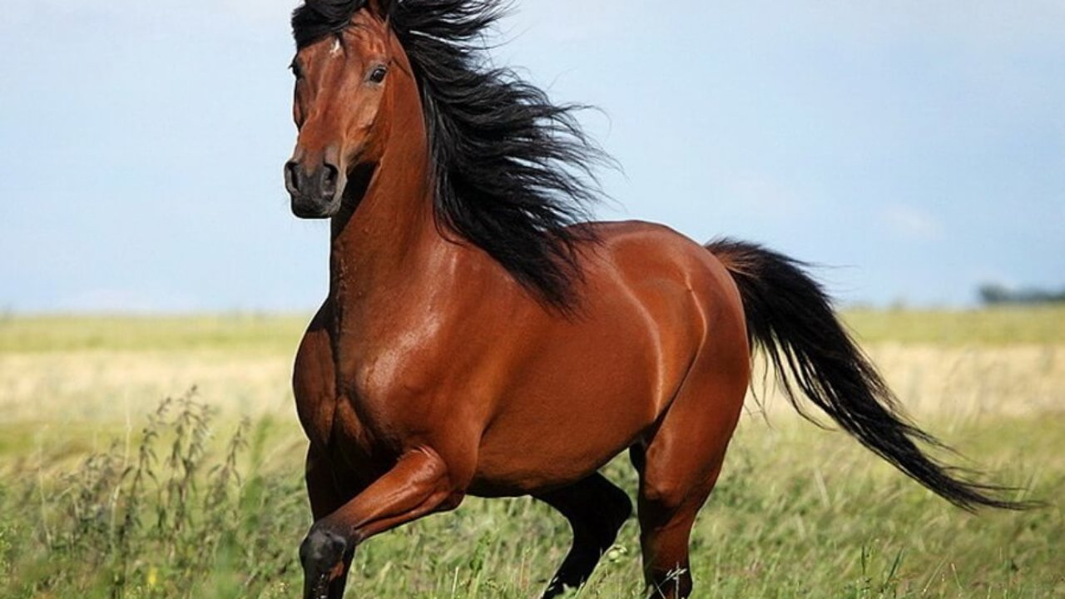
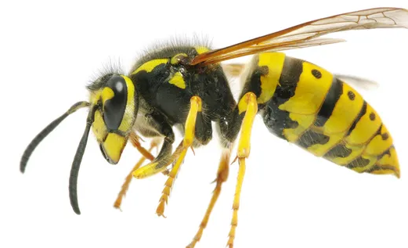
,
,
Розгадай ребус
ОСА
КІНЬ

Slide 3
ОСІНЬ
Як називаються осінні місяці?

Slide 4
листопад
вересеНЬ
жовтень
Назви осінні місяці у правильному порядку

Slide 5
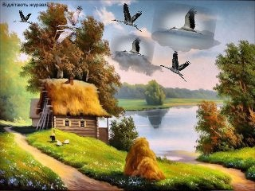
У південний край землі
Відлітають журавлі,
Знов лункий шкільний дзвінок
Нас покликав на урок.
Як цей місяць звати,.
Спробуй відгадати
вересеНЬ

Slide 6
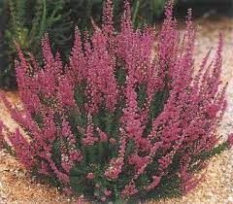
ВЕРЕСЕНЬ. Перший місяць осені отримав свою назву від чудового медоносного кущика вересу. Як він гарно квітує рожево-ліловим цвітом у соснових лісах восени! Вересень ніби хоче продовжити літо в нашому краї.

Slide 7
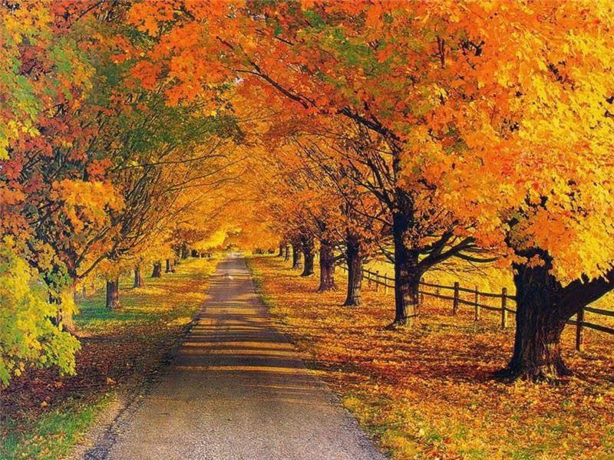
Кличуть нас ліси, поля, сади
Дозбирати осені плоди.
Із дерев спадає листя жовте,
То землею ходить місяць …
жовтеНЬ

Slide 8
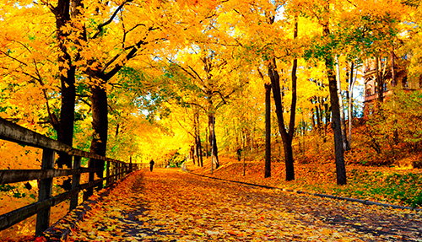
Жовтень дістав назву від природного явища – пожовтіння листя на рослинах.

Slide 9
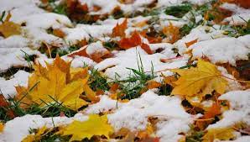
Крапле з неба, дахів, стріх.
Дощ холодний,
перший сніг.
Почорнів без листя сад.
Що за місяць?...
листопад

Slide 10
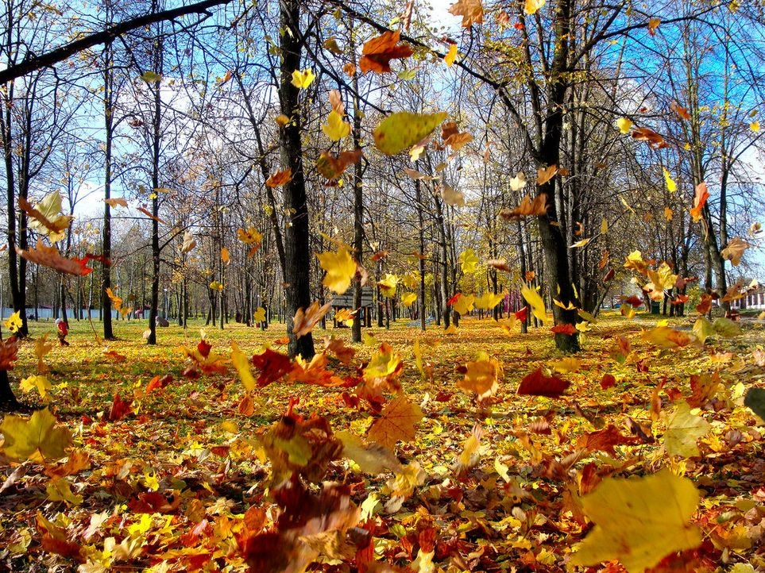
Листопад дістав назву теж від природного явища – листопаду. Цей місяць називали листопадень, падолист

Slide 11
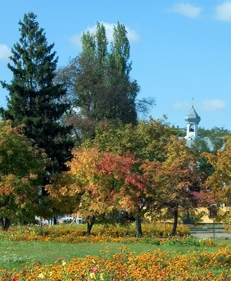
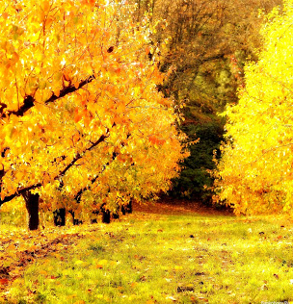
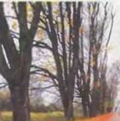
Три періоди осені
рання осінь
золота осінь
підзимок

Slide 12
Народ скаже, як зав’яже
Вересень — літові кінець, а осені — початок.
Вересень пахне яблуками, а жовтень — капустою.
Жовтень — болотяник, ні колес, ні саней не любить.
Жовтень хоч і холодний, а листопад його перехолодить.
Листопад білими кіньми їде, зимі ворота відчиняє.
Білі мухи — не диво в листопаді.

